Slide 1
классный час «Путешествие по профессиям»
2 «Б» класс
Подготовила и провела:
Титова Елена ИгоРЕвна
Учитель начальных классов
2015Г.
ГБОУ СОШ № 4 г. о. Кинель п.г.т. Алексеевка

Slide 2
Профессия
Что же это такое???

Slide 3
Профессия – это труд, которому человек посвящает свою жизнь.

Slide 4

Каждое утро взрослые члены вашей семьи уходят на работу
  А кем работают ваши родители?

Slide 5
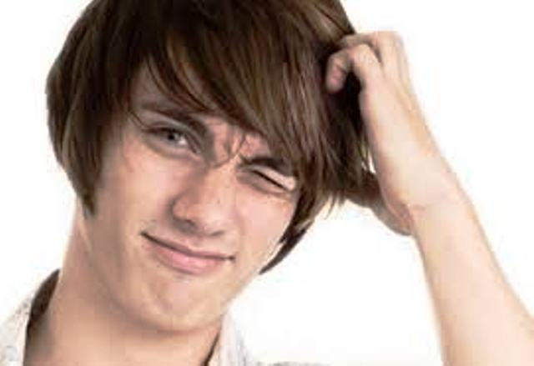

Иногда человек долго и мучительно ищет своё призвание, меняя профессию за профессией, и всё – таки, в конце концов, находит дело по душе, которое приносит радость и ему самому, и другим людям.

Slide 6
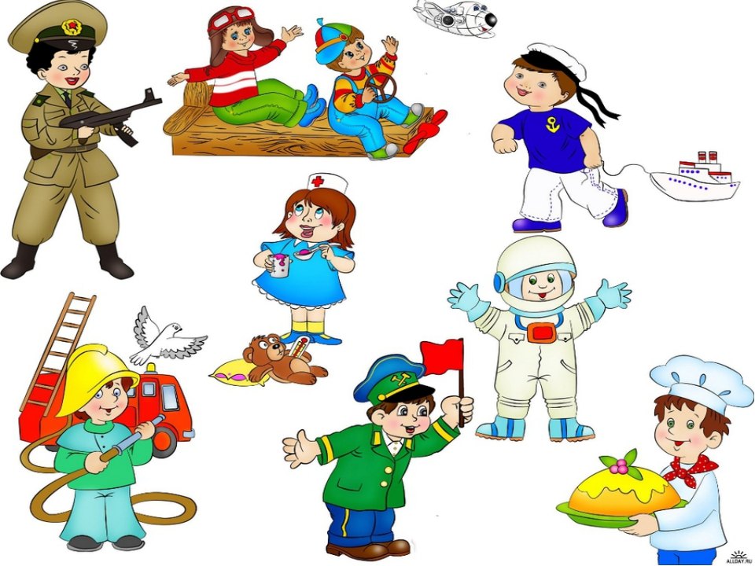
Выбрать себе профессию по душе – дело непростое, но у вас ещё есть время подумать и помечтать о том, кем вы будете, когда вырастете.

Slide 7

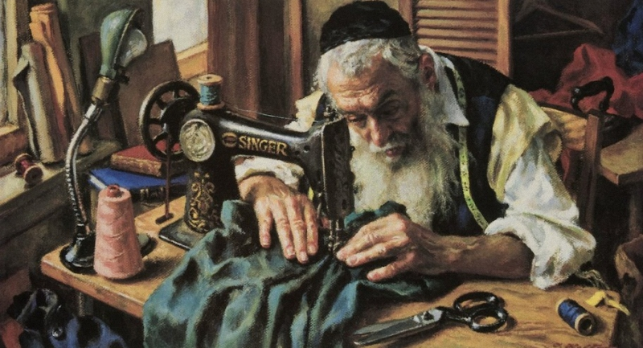
Озвучим некоторые профессии:
Строитель нам построит дом.
И мы в нём дружно заживём.
Костюм нарядный, выходной
Искусно нам сошьёт портной.

Slide 8

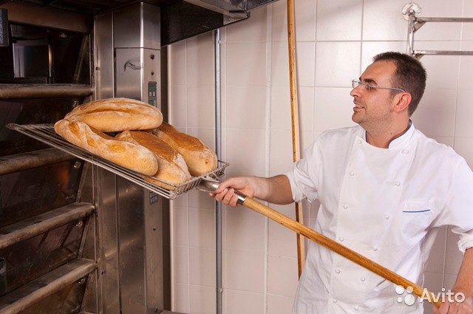
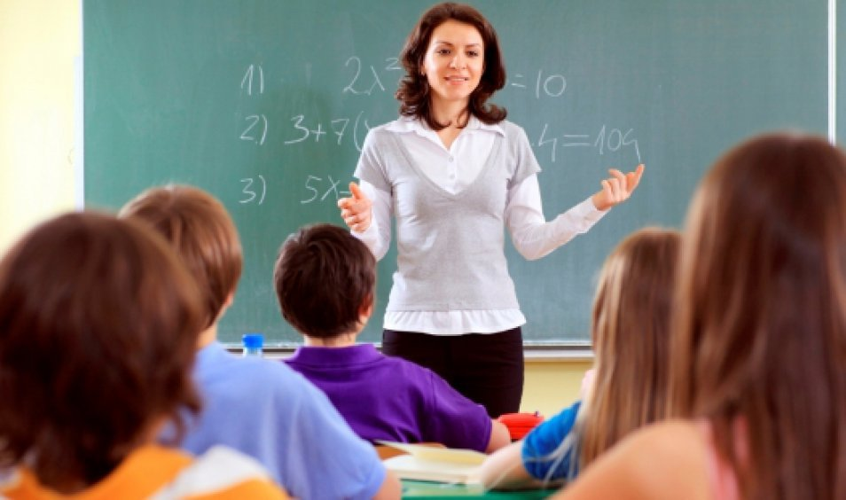
Даст книги нам библиотекарь,
Хлеб испечёт в пекарне пекарь,
Учитель выучит всему –
Научит грамоте, письму.

Slide 9
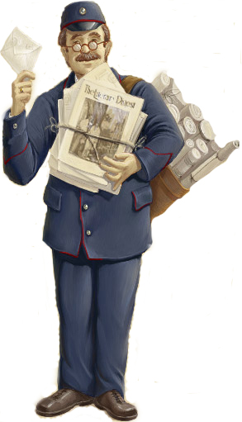
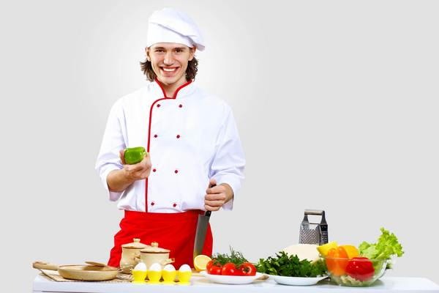
Письмо доставит почтальон,
А повар сварит нам бульон.
Я думаю, ты подрастёшь
И дело по душе найдёшь!

Slide 10
Столько есть профессий разных,
Всех их нам не перечесть:
Есть врачи и водолазы,
Токари, шахтёры есть.
Учит в школе нас учитель,
А портной костюмы шьёт.
Строит новый дом строитель,
Капитан корабль ведёт.
Главное – не ошибиться,
Выбирая, кем же стать?
Парикмахером, певицей.
Или на Луну летать.

Slide 11



О том, чем занимаются люди разных специальностей, мы можем узнать не только из книг, но и из журналов. Так многие номера детских журналов посвящены разным профессиям.

Slide 12
Давайте узнаем, чем пахнут разные профессии, прочитав стихотворение и вставляя пропущенные слова.

Slide 13
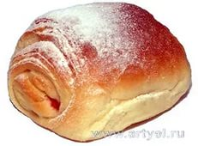
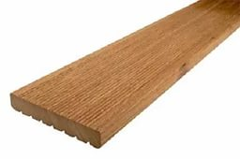
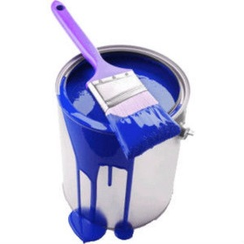
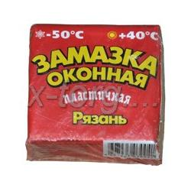
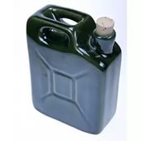
У каждого дела запах особый,
В булочной пахнет тестом и …
Мимо столярной идёшь мастерской –
Стружкою пахнет и свежей ….
Пахнет маляр скипидаром и …,
Пахнет стекольщик оконной ….
Куртка шофёра пахнет ….

Slide 14

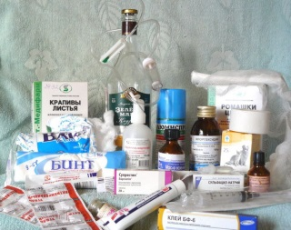
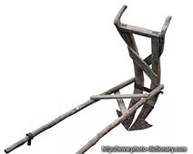

Блуза рабочего – маслом….
Пахнет кондитер орехом мускатным.
Доктор в халате - … приятным.
Рыхлой землёю, полем и лугом
Пахнет крестьянин, идущий за ….
Рыбой и морем пахнет ….
Только безделье не пахнет никак.

Slide 15
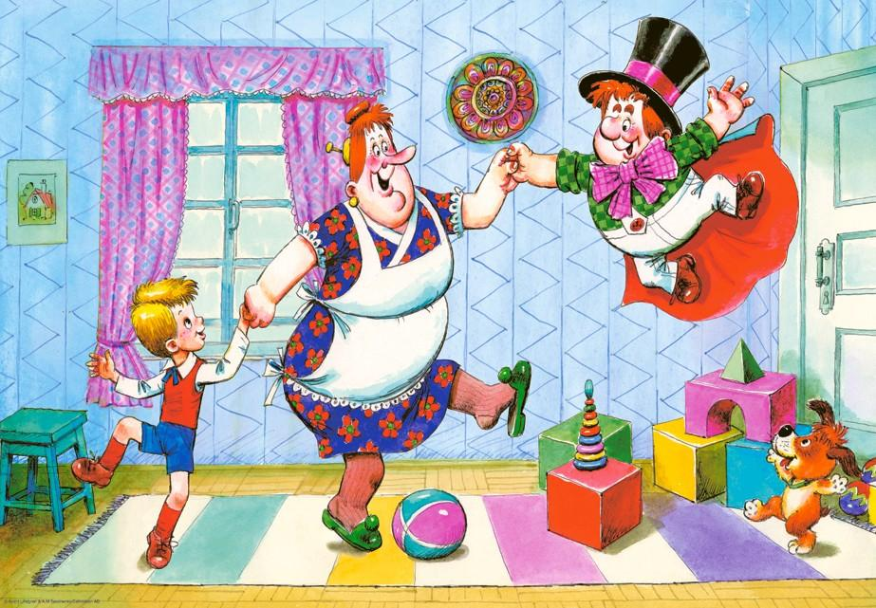
А теперь давайте поиграем!
Перед вами карточки с рифмами, ваша задача придумать стихи к этими рифмам!

Slide 16
светофор – шофёр | взор – прокурор | сыр - кассир
помощник – сапожник | пример – офицер | самолёт - пилот
океан – капитан | ночи – рабочий | принцесса стюардесса
коварный – пожарный | огурцы – продавцы | талант - музыкант
зритель – укротитель | свист – тракторист | лист - журналист
крыжовник – садовник | с зерном - агроном | житель - строитель
голосист - машинист | хор - дирижёр | молодец - певец

Slide 17
Задание второе
Прочитав стихотворение В.В. Агафоновой и О.Л. Соболевой «Путаница о профессиях», прошу найти ошибку и рассказать, каким делом занимаются люди этих профессий.

Slide 18
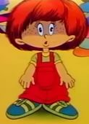
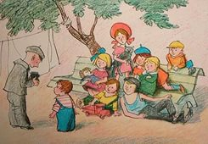
Наш знакомый мальчик Петя
Неплохой парнишка, но…
Говорит, что все на свете
Знает он давным – давно.
Как – то собрались ребята
Во дворе у нас гурьбой.
САНИТАР, - спросила Ната,-
Это кто ещё такой?
А СВЯЗИСТ? – спросил Серёжа.
СЛЕСАРЬ кто – не знаю тоже…
- Погодите, - крикнул Вова,-
Спросим Петю Иванова.
Петя так сказал: - Друзья!
Вам на всё отвечу я!
Все профессии я знаю.

Slide 19
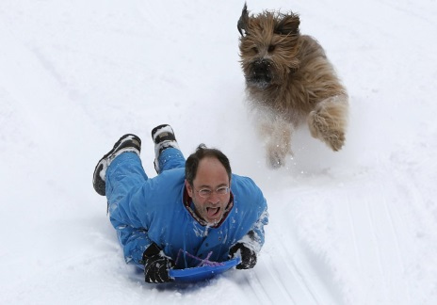
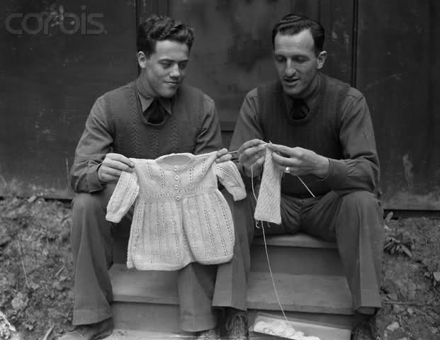
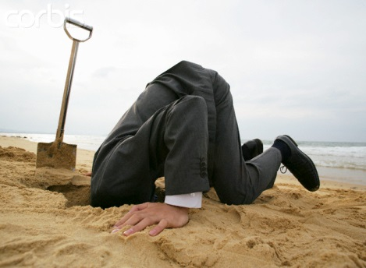
Так! Вниманье! Объясняю!
САНИТАР – на санках мчится,
Ничего с ним не случится!
Он ведь мастер в санном спорте,
Тут со мною вы не спорьте!
По горам, по перевалам
Всё идёт ГОРНЯК усталый.
Он к горам давно привык,
Покорит он горный пик.
Под морзянки бодрый свист
Свитер свяжет вам СВЯЗИСТ,
Он в вязании на спицах
Лучший наш специалист!
Ищет клады КЛАДОВЩИК
И находит в тот же миг!
А потом он эти клады
Бережно хранит на складе.

Slide 20
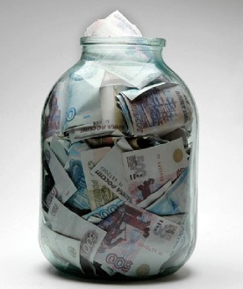

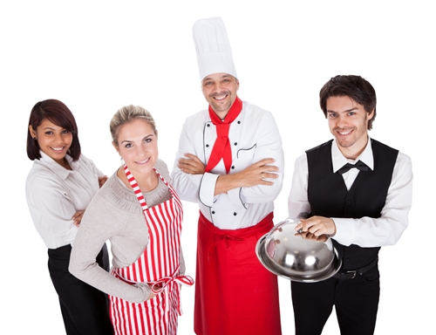
Собирает БАНЩИК банки,
А потом хранит в Сбербанке.
Очень ими дорожит,
Банк с ружьём он сторожит.
МЕЛЬНИК стены белит мелом
И рисует между делом –
На асфальте, мелом тоже,
Всем портреты. Так похожи!
В офисе ОФИЦИАНТ
Всем покажет свой талант:
Вмиг бумаги разнесёт,
К телефону позовёт.
Вот в машину МАШИНИСТ
Вновь закладывает лист.

Slide 21
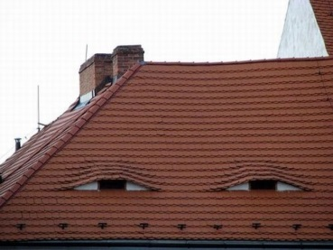
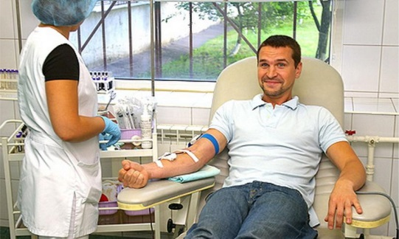
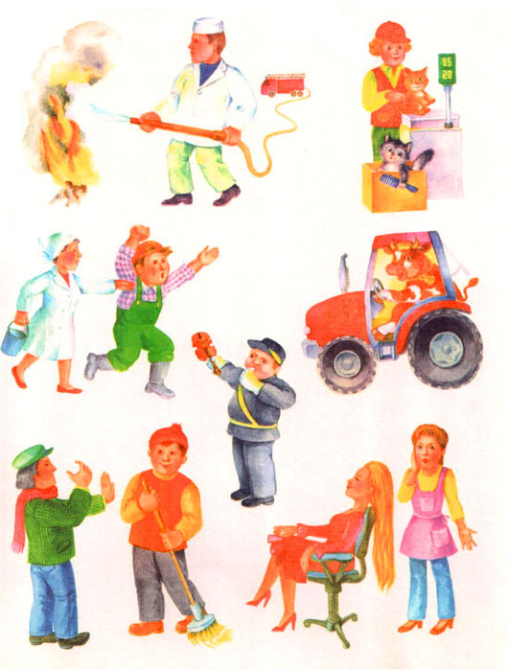
Тук – тук – тук! Помчались строчки
От начала и до точки.
Операция идёт:
КРОВЕЛЬЩИК здесь кровь сдаёт.
Кровь вливается больному …
Он уже здоров – и дома.
А ПЕЧНИК печёт печенье,
Очень вкусное, с вареньем!
Может булочку испечь.
Ах, была бы только печь!
Дорогие наши дети!
Что здесь перепутал Петя?
Он ошибок мно- о -го сделал!
Почему же? В чём тут дело?
Помогите поскорее
Разобраться что к чему …
Если Петя подоспеет,
Объясните и ему!

Slide 22

Что случилось бы, если:
- двор подметала балерина;
- уроки в школе вёл укротитель тигров;
- булки и калачи пёк врач;
- тушил пожары водолаз;
- лечил больных библиотекарь;
-дома строил писатель;
- костюмы шил моряк;
- книги в библиотеке выдавал дворник;
- рыбу ловил музыкант.

Slide 23
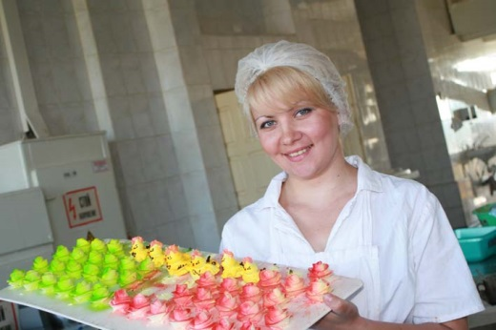
Поближе познакомимся с некоторыми профессиями ваших родителей
Кондитер

Slide 24
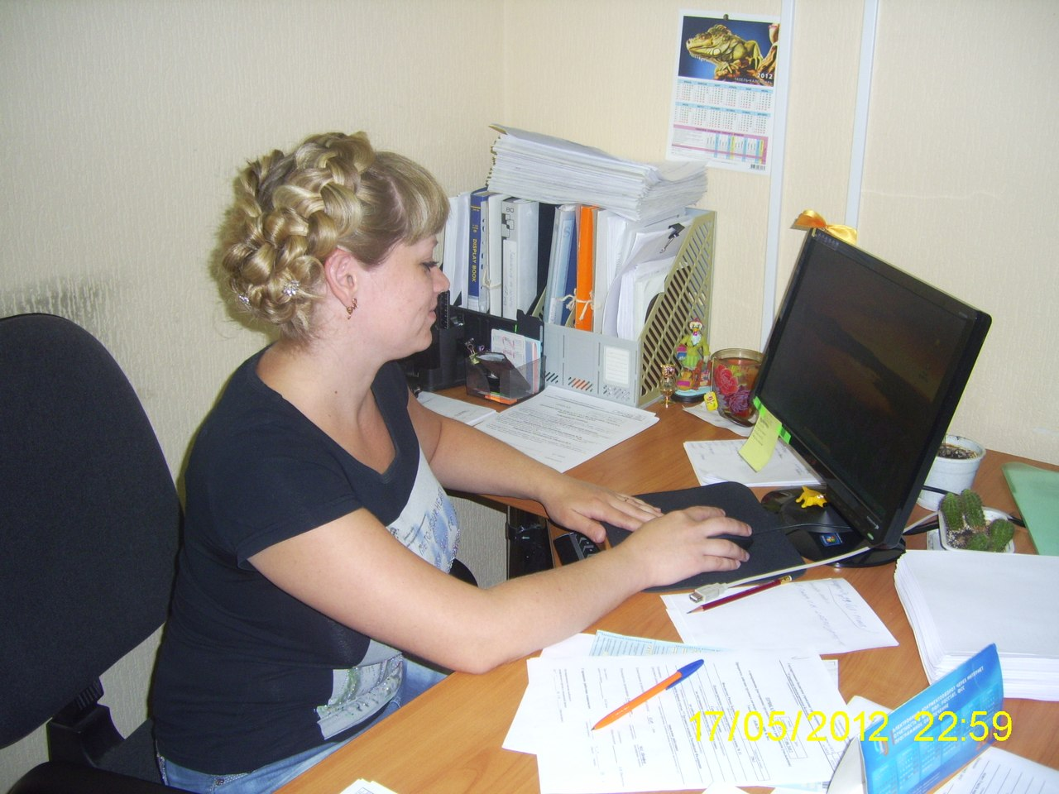
Бухгалтер

Slide 25
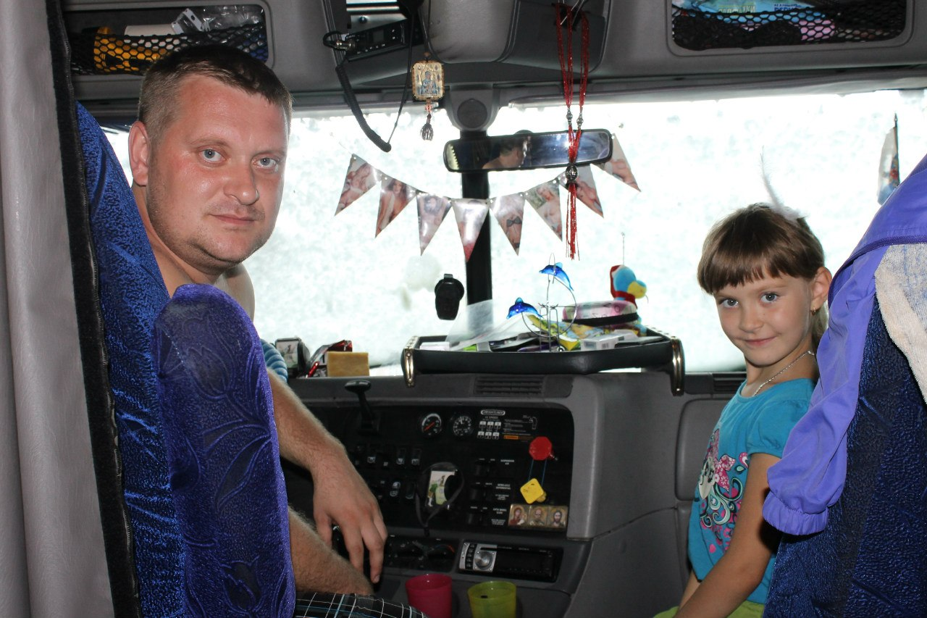
Дальнобойщик

Slide 26
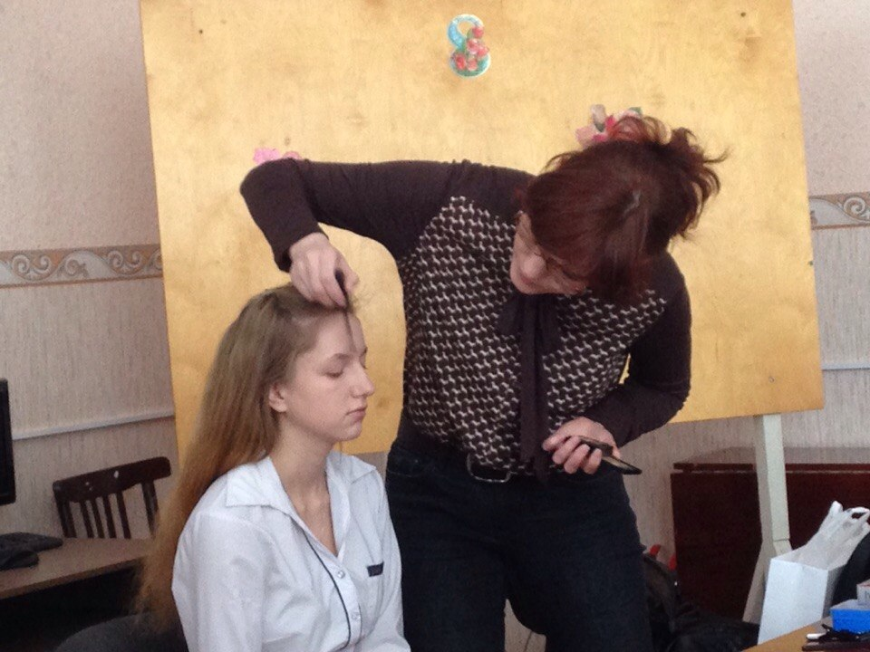
парикмахер

Slide 27

На этом наш урок подошел к концу.
Мир вокруг нас очень интересен, и если ребята, помимо своей будущей профессии найдёте какое – то хобби, увлечение, то ваша жизнь станет ярче, разнообразнее и содержательнее.

Slide 28
Литература
1. Журнал «Читаем, учимся, играем» №3 2012 год стр.50- 53 «О профессиях и не только»
2.Детская энциклопедия «Я б в рабочие пошёл …» профессии, которые всегда нужны и всегда в почёте. №5 2012 год.
3. Познавательный журнал для девочек и мальчиков
4. Журналы «Праздники в школе» - «Шаг в профессию» 2012 год стр.17 – 24 «О профессиях с любовью», стр.43-50 «Уважая всякий труд», «День открытых дверей» 2011 год стр. 99 -120 «Слово профессионалам», «На крыльях мечты», 2007 год стр. 3 -15 «О профессиях с любовью», стр.16 -32 «Любимые книги читая, профессии мы выбираем», стр. 118 -125 «Профессия каждая – самая важная»

